Slide 1
СИСТЕМА ОБРАЗОВАНИЯ МО «СУДОГОДСКИЙ РАЙОН» - 2018

Slide 3
Система образования МО «Судогодский район»
более 535 педагогических работников
всего 36 организаций

Slide 4
Система дошкольного образования
Региональный инновационный опыт на базе МБДОУ «Детский сад № 3 п.Андреево комбинированного вида»
17 ДОУ
(в том числе 14 – сельские)
2065 детей
Основные показатели эффективной работы ДОУ
Удовлетворение потребности граждан района в дошкольных образовательных услугах:
доступность дошкольного образования для детей в возрасте от 3 до 7 лет – 100 % (область – 100 %);
доступность дошкольного образования для детей от 2 мес. до 3 лет – 100 % (область – 98,4%)
Обеспечение доступности дошкольного образования для детей с ОВЗ и детей-инвалидов:
- 2 группы компенсирующей направленности для детей с нарушением речи;
9 логопедических пунктов;
14 психолого-медико-педагогических консилиумов;
открытие с 01.09.2018 г. на базе МБДОУ «Детский сад п.Бег» группы компенсирующей направленности для детей с ЗПР

Slide 5
Система дошкольного образования
Педагоги в возрасте до 35 лет – 44 чел. (26,5 %)
68 педагогов (41 %) имеют высшее образование
28 педагогов (17 %) имеют высшую квалификационную категории
Количество педагогов 166
151 педагог прошел аттестацию
125 педагогов повысили квалификацию
43 педагога (26 %) имеют государственные и ведомственные награды
Численность обучающихся образовательных учреждений в расчете на 1 педагога – 12,6

Slide 6
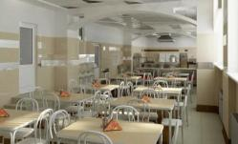
Система общего образования
16 дневных школ (в том числе 13 – сельские):
средние – 11 (в том числе 9 – сельские)
3700 учащихся
10 школ с профильными классами (группами)
263 учащихся
1 частная общеобразовательная школа
85 учащихся
16 школьных столовых, 1497 посадочных места
охват горячим питанием - 3414 школьников
16 школьных автобусов
подвоз - 582 школьника

Slide 7
Система общего образования
Количество педагогов – 297
Педагоги в возрасте до 35 лет – 65 чел. (22 %)
Молодые специалисты – 29 чел. (9 %)
Выпускники вузов и профессиональных образовательных организаций, пришедшие в школы района
248 педагогов (84 %) имеет высшее образование
254 педагога прошли аттестацию
104 педагога (35 %) имеют высшую квалификационную категории
391 педагог повысил квалификацию
86 педагогов (29 %) имеют государственные и ведомственные награды
Численность обучающихся общеобразовательных учреждений в расчете на 1 педагога – 12,5
(область – 15,1)

Slide 8
Система общего образования
Региональный инновационный опыт на базе МБОУ «Муромцевская СОШ», МБОУ «Вяткинская СОШ», МБОУ «Судогодская СОШ №2»
Муниципальный инновационный опыт на базе МБОУ «Мошокская СОШ», МБОУ «Вяткинская СОШ», МБОУ «Краснобогатырская СОШ», МБОУ «Судогодская СОШ №1»
Доля школьников, обучающихся по ФГОС, в общей численности обучающихся в начальной школе - 100%, в 5-9 классах – 84,7 %
Во всех 4-х классах введено преподавание комплексного учебного курса «Основы религиозных культур и светской этики»:
86 % обучающихся общеобразовательных организаций района осваивают учебные программы в соответствии с требованиями ФГОС
Основы светской этики – 47 %
Основы православной культуры – 52 %

Slide 9
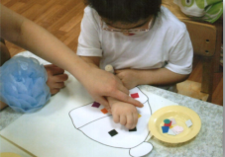
Система общего образования
В районе функционируют:
- медицинские кабинеты – 9;
кабинет наркопрофилактики на базе МБОУ «Судогодская СОШ №2»;
психолого-медико-педагогические консилиумы – 10;
территориальная психолого-медико-педагогическая комиссия - 1
Дистанционное образование
Инклюзивное образование
Муниципальный центр дистанционного образования обучающихся:
- 1 ребенок-инвалид обучается с использованием дистанционных технологий
Реализация адаптированных общеобразовательных программ для детей с нарушениями различной нозологии (интеллект, нарушение речи):
5 детей с ОВЗ обучаются по АООП начального общего образования в общеобразовательных классах

Slide 10
Система общего образования
Муниципальный банк данных одаренных детей - 88 чел.
Гранты, стипендии, премии - 20 чел.
Региональная интеллектуальная школа олимпийского резерва – 3 чел.
Поддержка талантливой молодежи
Конкурсы, соревнования, олимпиады - 2702 чел.
Школьные научные общества
6 школ
22 направления
324 участника
Профильные смены, отряды одаренных детей – 333 чел.
Всероссийская олимпиада школьников:
Школьный этап - 6025 чел.
Муниципальный этап – 365 чел.
16 предметов

Slide 11
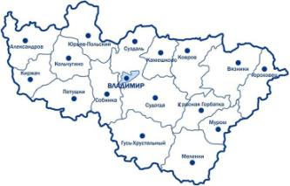
Система общего образования
Живи, учись и работай во Владимирской области
Более 3500 учащихся охвачены профориентационной работой
Неделя промышленности
Неделя профессий социальной сферы
Профориентационные мероприятия
Неделя строительства, ЖКХ, энергетики и транспорта
Неделя военных профессий и специальностей
Профориентационные конкурсы
Участие в III региональном чемпионате «Молодые профессионалы» (World Skills Russia)
Курсы по выбору профориентационной направленности
Дни открытых дверей в учебные заведения

Slide 12
Система дополнительного образования
3 учреждения дополнительного образования
1500 чел.
Направления:
Спортивное: 52 объединения, 736 чел.
Художественно-эстетическое творчество: 14 объединений, 657 чел.
Техническое: 2 объединения, 52 чел.
другие: 2 объединения, 56 чел.
Охвачены программами дополнительного образования
от 5 до 18 лет
Дополнительное образование в общеобразовательных организациях
Естественно-научное, 868 чел.
Социально-педагогическое, 139 чел.
Туристко-краеведческое, 159 чел.
Научное и другие, 512 чел.
Социально-экономическое, 139 чел.
Физическая культура и спорт, 443 чел.
Техническое, 76 чел.
Искусство, 296 чел.

Slide 13
Система дополнительного образования
Районная ассоциация детских школьных объединений «Содружество»
более 3000 чел.
Общественно-государственная детско-юношеская организация «Российское движение школьников»
более 200 чел.
Всероссийское военно-патриотическое общественное движение «Юнармия»
более 80 чел.
Региональные профильные школы:
Интеллектуальная школа олимпийского резерва -3 чел.
Школа социального лидерства – 5 чел.
Школа юных корреспондентов – 5 чел.
Школа юных музееведов – 3 чел.
Школа художественного слова – 1 чел.

Slide 14
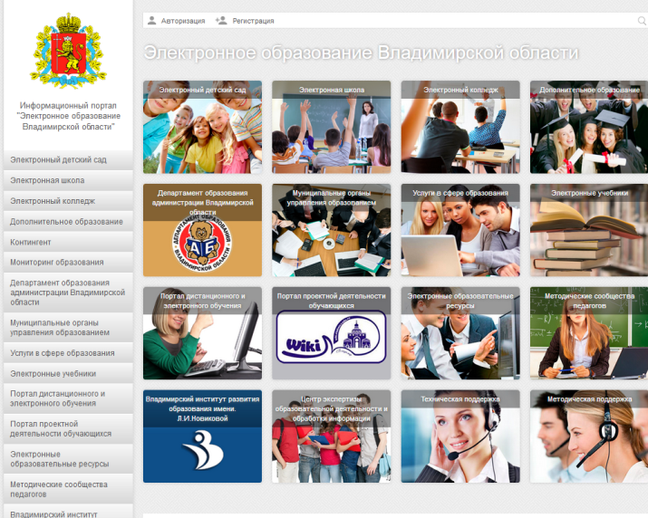
Информатизация образования
Автоматизация процессов управления
Информационная открытость
Электронные учебники
Электронное образование:
- Электронный детский сад
- Электронная школа
Электронное дополнительное образование
Электронная библиотека
Взаимодействие участников образовательного процесса
Инструменты для организации образовательного процесса
Для учеников и родителей
Для школ и учителей
Услуги в электронном виде
Информационные системы
Электронный дневник
Электронный журнал
Электронная библиотека
Электронная библиотека
Информация о результатах ГИА
Дистанционное обучение

Slide 15
Отдых и оздоровление
Оздоровлено 1573 детей и подростков
Культурно-экскурсионное обслуживание учащихся
1234 чел.
Загородный оздоровительный лагерь «Факел»
440 чел.
Лагеря с дневным пребыванием на базе образовательных организаций
977 чел.
Профильные смены «Данко», «Искатель», «Юнармия»
25 чел.
Санатории Ивановской области, г.Владимира, Краснодарского края
130 чел.

Slide 16
Дети-сироты и дети, оставшиеся без попечения родителей
Численность детей-сирот и детей, оставшихся без попечения родителей, воспитывающихся в семьях граждан
Численность детей-сирот и детей, оставшихся без попечения родителей, состоящих на учете в региональном банке данных по Судогодскому району
Устройство детей-сирот и детей, оставшихся без попечения родителей, в семьи
Обеспечение жильем детей-сирот и детей, оставшихся без попечения родителей
2017 г.
на 22.08.2018 г.
приобретено 5 квартир
3,9 млн. руб.
приобретено 3 квартиры
2,4 млн. руб.

Slide 17
Программная структура расходов отрасли образования в 2018 году
Муниципальная программа «Развитие образование на 2015-2020 годы»

Slide 18
Выполнение «майских» указов президента РФ по повышению заработной платы отдельных категорий педагогических работников, руб.

